Slide 1

ניתוח נתוני עתק Big Data
מצגת 7: הכנת נתונים
ETL and Data Manipulation
mgoldenbe@gmail.com
ariellarich@gmail.com
לב: ד"ר מאיר גולדנברג
טל: ד"ר אריאלה ריכרדסון
https://www.smartdatacollective.com/wp-content/uploads/2017/07/data-analysis-business-plan-1024x683.jpg

Slide 2
למה מתעכבים על ניקוי והכנת DATA
הכנת DATA לוקחת בדרך כלל בסביבות 70% ממשך הפרויקט!!!
עד עכשיו ראינו בקורסים נתונים נקיים ותקינים
בעולם האמתי זה לעולם לא כך...
אחד הקשיים הגדולים הוא ניקוי הנתונים
ניקוי בעיות גלויות
שכפול נתונים
טיפול בנתונים חסרים
תווים מיותרים
תיאום בין מקורות מידע שונים
חוסר עקביות בתוך מקור מידע בודד
...
גילוי בעיות נסתרות
נראה דוגמאות (כגון פורמטים של תאריכים)
אבל, זה בכל זאת קורס...
אז נעבוד אם נתונים "חצי" נקיים

Slide 3
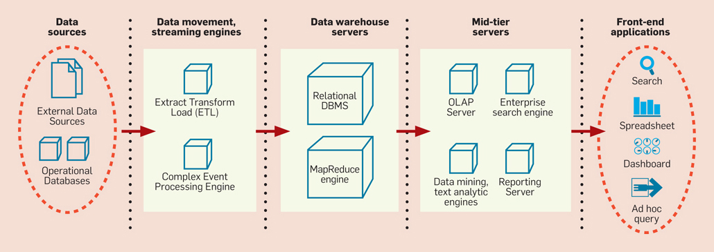
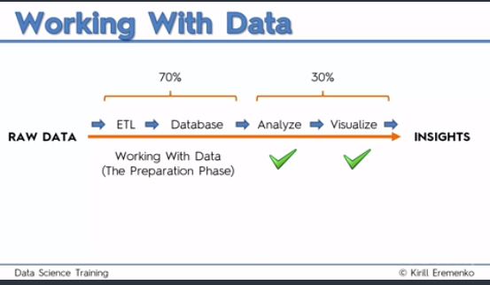
תהליך הפקת מידע מנתונים
זוכרים את התמונה?

Slide 4
על מה לא נדבר היום?
DataBase \ Data WareHouse
כבר פגשנו בעבר מגוון דרכים לשמירת הנתונים
מודל היחסים
מודל הקוביה
שמירת קבצים ב HDFS
ועוד
MidTier Servers \ Analyze
כריית מידע
Sql
MDX
וכו’
Front End\ Visualize
נדבר בחלק אחר של הקורס (Tableau)

Slide 5
ETL – Extract Transform Load
הנתונים המקוריים יכולים להיות שמורים במקומות מסוגים שונים
בסיסי נתונים, קבצי אקסל, קבצי Json, אתרי אינטרנט ועוד
כדי לנתח את הנתונים נבצע ETL, ונמלא את ה - data warehouse
זה מורכב משלושה חלקים
Extract = להוציא
Transform = להמיר
Load = לטעון
מומלץ שתהיה תבנית פעולה קבועה לאופן ביצוע התהליך
מקצר מאד את העבודה לאחר שצוברים ניסיון ומונע שיבושים בתהליך
האם לנתח את הנתונים במקומם הטבעי?
לא!! זה מאד מסוכן
עלולים לפגוע או לשנות בנתונים אמתיים
לפגוע בתפקוד המערכת

Slide 6
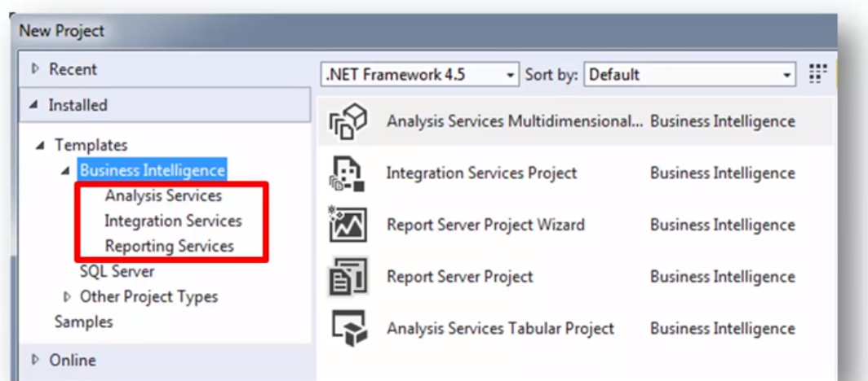
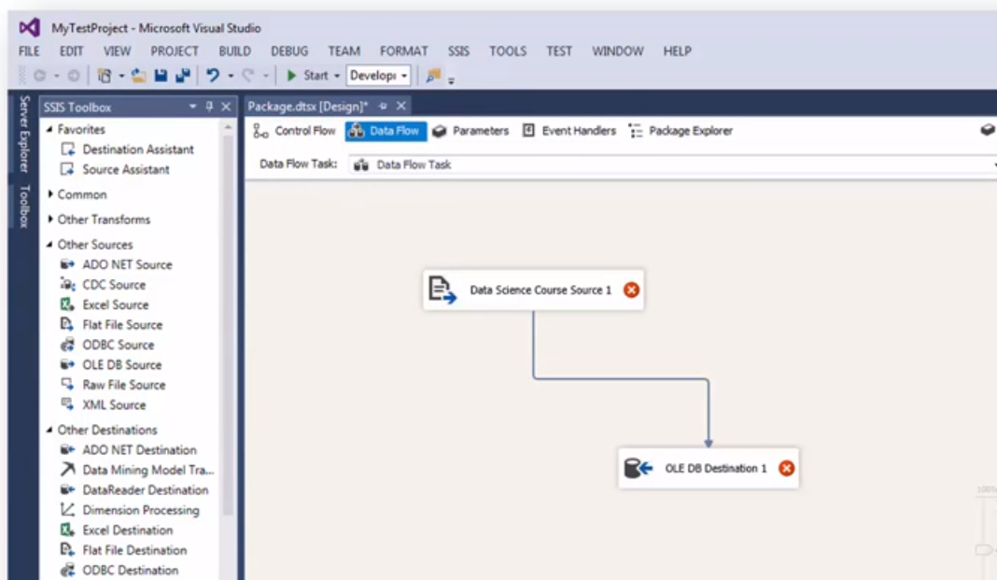
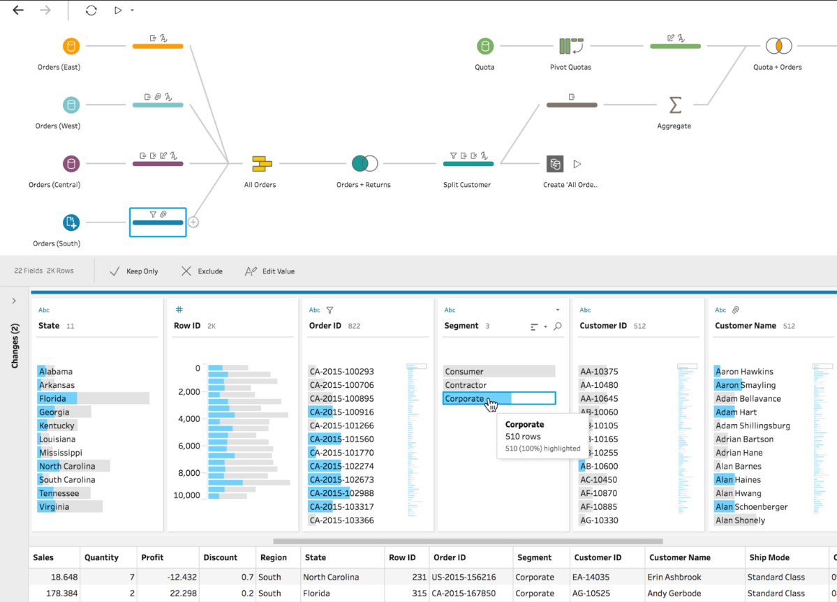
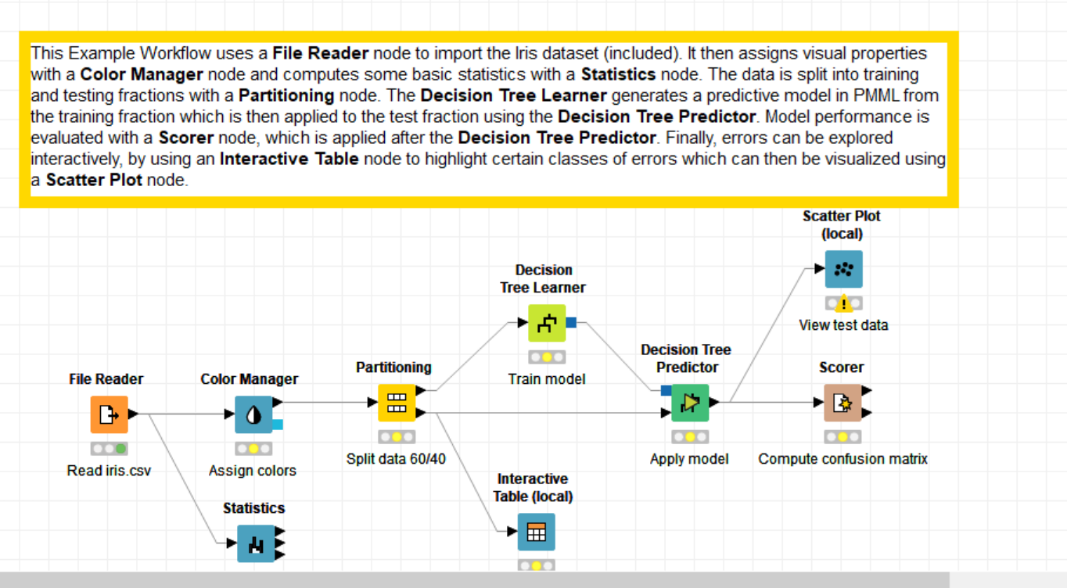
כלים שימושיים לETL
ישנו מגוון כלים לעיבוד הנתונים המקוריים:
ניתן בעזרת הכלים לבצע טעינת נתונים, חיבור מכמה מקורות מידע, ניקוי בסיסי, התאמת שמות וכדו'
דוגמאות לכלים
כלי של מיקרוסופט:
SSDT-BI (SQL Server Data Tools-Business Intelligence)
ספציפית SSIS (SQL Studio Integration Services)
מריצים בתוך MSVS (Microsoft Visual Studio)
כלי חדש של Tableau:
Tableau Prep
https://www.tableau.com/products/prep
שימוש בכלים אחרים
עורכים למיניהם
שימוש בביטויים רגולריים
Excel
Knime (זה הכלי שנבחר ללמוד)

Slide 7

ניקוי הנתונים
בחלק מהכלים הניקוי מבוצע כחלק מהשימוש בכלי (tableau prep, Knime)
הניקוי כולל:
הורדת רשומות פגומות
הורדת שדות מיותרים
שינוי שמות של שדות
עדכון טיפוסים
למשל מטקסט לתאריך
מכסף עם סימן של $ לערך מספרי
פיצול של שדות (למשל שדה עם טקסט ותאריך, מלל ומספרים שרוצים בנפרד)
הורדת אותיות או ספרות וכדו
הורדת רווחים
ועוד...

Slide 8
חשיבותה של עבודה נקיה ומובנית
לפני שמתחילים - רגע עוצרים! האם רצוי לבצע את הניקוי על הנתונים המקוריים?
לא!
הנתונים הם דבר יקר, ולמרות שכבר מדובר בהעתק של הנתונים, חשוב לשמר את הנתונים המקוריים לפני עיבוד.
לפעמים עדיף להוריד את השורה הבעייתית במקום לתקן אותה...
במקרה זה נרצה לעשות מעקב גם על מה הורדנו.

Slide 9
הערה על שימוש בביטויים רגולריים
ניתן לבצע ניקוי בעזרת שימוש בביטויים רגולריים
כמו שראינו בשבוע שעבר
ב Knime ניתן לשלב שימוש בביטויים רגוליים (נדגים)
באקסל - ב VBA ניתן לשלב עבודה עם ביטויים רגולריים
הסבר על הנושא ניתן למצוא כאן (ובעוד מקומות)
https://analystcave.com/excel-regex-tutorial/
וכן בכלים נוספים...

Slide 10
Thanks to
Data Science A-Z™: Real-Life Data Science Exercises Included
Created by Kirill Eremenko, SuperDataScience Team
And
https://www.knime.com/knime-introductory-course/chapter3
(Recommended for further study)

